Slide 1


Grupo de Investigación PAI-AGR-218
Universidad de Córdoba
PROGRAMA DE SELECCIÓN DEL OVINO LOJEÑO
2014
J. V. Delgado, M.M. Gómez y J.M. León

Slide 2
SITUACIÓN DE PARTIDA
Programa aprobado por la Junta de Andalucía en 2011, siguiendo las directrices del R.D.2129/2008
Comienzan los trabajos de recogida de información en 2012
En octubre de 2014 se presenta la primera evaluación genética y el primer catálogo de reproductores

Slide 3
FASES DEL PROGRAMA
Organización del substrato y definición del perfil genético de la raza.
Esquema de selección, buscando el progreso genético de la aptitud cárnica cuantitativa, teniendo en cuenta la interacción genotipo-ambiente ecológico.
Ampliación del esquema hacia la mejora cualitativa de la producción cárnica (calidad de carne y canal) en un contexto ecológico.

Slide 4
  Esquema de selección.Organización de la población
LO INTEGRAN LAS GANADERÍAS COMERCIALES
INDEPENDIENTES.
RECIBEN LA MEJORA GENÉTICA ADQUIRIENDO ANIMALES
DE REPOSICIÓN.
Núcleo
Influencia
Circulación
Selectivo
de
Genética
Ganaderías
Segmento
de Influencia
FORMADO POR GANADERÍAS DE ÉLITE.
SOMETIDAS A UNA EVALUACIÓN GENÉTICA
INTER-REBAÑO.
GENERA LA MAYOR PARTE DEL PROGRESO
GENÉTICO Y SE DIFUNDE HACIA ESTRATOS MÁS
BAJOS POR I.A. O VENTA DE REPRODUCTORES
(MACHOS Y HEMBRAS).
FORMADO POR 15-20% DE LA POBLACIÓN
GANADERÍAS ASOCIADAS
NO INVOLUCRADAS EN EL ESQUEMA
RECIBE LA INFLUENCIA GENÉTICA DIRECTA DEL
NÚCLEO SELECTIVO.
AL CUMPLIR REQUISITOS PUEDEN INTEGRARSE EN
EL NÚCLEO SELECTIVO.
Población
fuera de control

Slide 5
1ª Fase. Organización del sustrato

Slide 6
ORGANIZACIÓN Y DEFINICIÓN
Desarrollo de los instrumentos de recogida de información:
  Libro Genealógico:
    Identificación animal
    Genealogías
  Control de rendimientos:
    Fenotipos (producciones)
    Circunstancias ambientales
    Conexión genética de los rebaños
Definición y mejora de la identidad genética de la raza

Slide 7
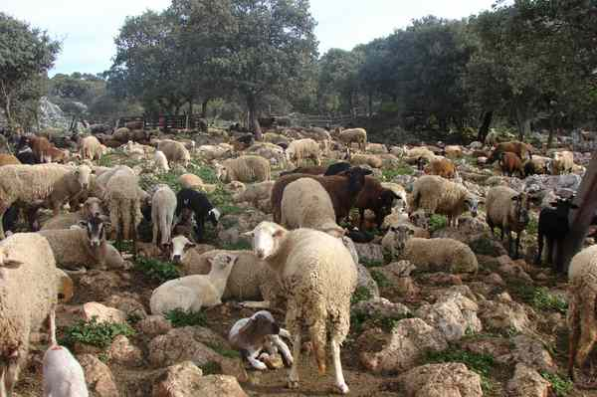
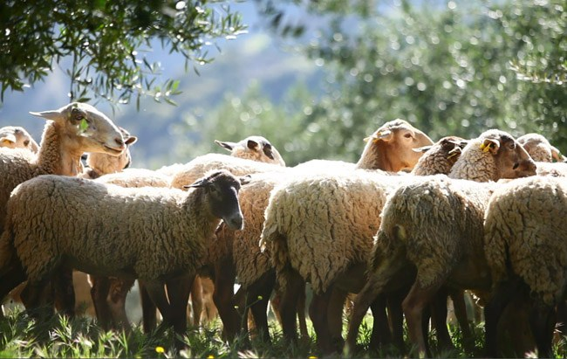
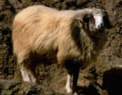
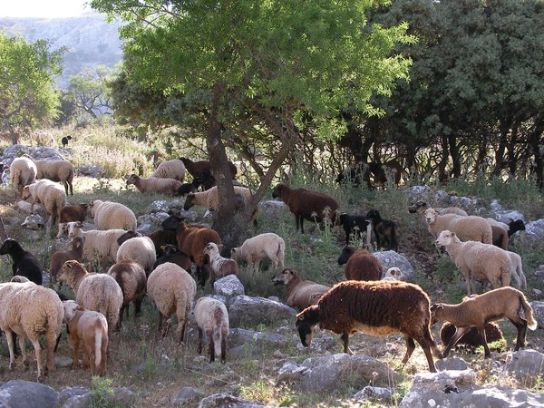
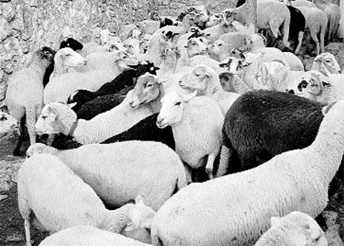
CONEXIÓN GENÉTICA DE LOS REBAÑOS

Slide 8
2ª Fase. Esquema de selección
Objetivos y criterios

Slide 9
Objetivo 1. Mejora de la identidad genética de la raza
Criterio 1.1. Probabilidad de adscripción individual al perfil genético molecular de la raza
Criterio 1.2. Distancia genética del rebaño con respecto a la población formada por los rebaños determinados como patrón genético de comparación

Slide 10
Objetivo 2. Mejorar la capacidad de crecimiento de los corderos:
  Criterio 2.1. Peso a los 30 días (destete precoz)
  Criterio 2.2. Peso a los 45 días (destete)
  Criterio 2.3. Peso a los 75 días (sacrificio)
  Criterio 2.4. Ganancia media diaria 0-30 días (indicador de la capacidad lactogénica de la madre.
  Criterio 2.5. Ganancia media diaria 0-45 días (crecimiento en finca),
  Criterio 2.6. Ganancia media diaria 0­75 días (crecimiento hasta el sacrificio)

Slide 11
Objetivo 3. Mejora de la productividad numérica:
  Criterio 3.1. Número de corderos nacidos por parto
Objetivo 4. Mejora de la longevidad productiva:
  Criterio 4.1. Calificación lineal de los aplomos.
  Criterio 4.2. Calificación lineal del complejo mamario

Slide 12
Objetivo 5. Mejora de la calidad de la carne y la canal:
  Criterio 5.1. Calificación lineal del carácter “ARMONÍA GENERAL” del cordero a la edad de sacrificio.
  Criterio 5.2. Calificación lineal de la longitud de la paleta del cordero a la edad de sacrificio
  Criterio 5.3. Calificación lineal de la longitud de la pierna del cordero a la edad de sacrificio

Slide 13
Objetivo 5. Mejora de la calidad de la carne y la canal:
  Criterio 5.4. Calificación lineal de la longitud corporal del cordero a la edad de sacrificio
  Criterio 5.5. Calificación lineal de la anchura posterior del cordero a la edad de sacrificio
  Criterio 5.6. Calificación lineal de la anchura anterior del cordero a la edad de sacrificio

Slide 14
ESTRUCTURA TOTAL DEL ESQUEMA
FASE INTRAREBAÑO
Núcleo
Madres de candidatos
de
Índice de oveja
a futuro semental
selección
Abortos, ratio sexual y bajas
Segundo
ll
Estrato
Machos candidatos con tres meses
Tercer
Morfología, y crecimiento
Estrato
Machos candidatos
con nueve meses
Morfología, crecimiento y aptitud sexual
FASE INTER-REBAÑO
Cubrición de :m.n 50 hembras/1 reb.;
i.a. 50 hembras /3 reb.
Candidatos en valoración interrebaño
Mod. animal con efectos maternos
Mod. Anil. simple
Mod. Anim. Con Obs. repetidas
Machos probados Crecimiento y calidad 2 años
Machos probados
Machos probados prolificidad 4 años
morfología 3 años
PLANTEL DE MACHOS MEJORANTES PROBADOS

Slide 15
CONDICIONES PARA PARTICIPAR EN EL NUCLEO SELECTIVO
Presentar una probabilidad de adscripción superior al 95% de todos sus sementales y del 90% de sus hembras de cría testadas por muestreo
Cumplimiento de los programas sanitarios, estando reconocidos con una calificación máxima.

Slide 16
CONDICIONES PARA PARTICIPAR EN EL NUCLEO SELECTIVO
Integración en la organización para el control de rendimientos
Autorización para la fiscalización con marcadores moleculares de las declaraciones de cubrición y nacimientos.

Slide 17
CONDICIONES PARA PARTICIPAR EN EL NUCLEO SELECTIVO
Admisión de la fertilización de un mínimo del 10% de sus hembras de cría con semen procedentes de machos de referencia utilizados para la conexión genética.
Disposición de animales inscritos en alguno de los registros del Libro genealógico

Slide 18
CONDICIONES PARA PARTICIPAR EN EL NUCLEO SELECTIVO
Participación en el programa de control y erradicación de las encefalopatías espongiformes, de la forma que marque la legislación vigente en cada momento.
Producir en un contexto ecológico

Slide 19
COMISIÓN GESTORA DEL PROGRAMA
1.- Presidente de la Asociación de Criadores, que también presidirá la comisión
2.- Secretario de la Asociación de Criadores que también actuará de secretario de la comisión.
3.- Dos ganaderos elegidos por la Asamblea General por periodos de cuatro años.
4.- El Inspector Técnico de la raza nombrado por la entidad competente del Gobierno Andaluz
5.- El Secretario Ejecutivo de la Asociación
6.- El Director Técnico del esquema

Slide 20
3ªFase. Mejora de la carne y la canal
En breve iniciaremos la parte experimental

Slide 21
DESCRIPCIÓN DE LA PRIMERA EVALUACIÓN GENÉTICA

Slide 22
INFORMACIÓN GENEALÓGICA Y PRODUCTIVA
La evaluación genética se ha basado en los criterios de selección más valorados económicamente en el ovino Lojeño. Junto con la valoración directa del pedigrí de los animales, los criterios valorados han sido:
Peso a los 30 días
Peso a los 45 días
Peso a los 70 días
GMD0_30 días
GMD0_45 días
GMD0_70 días

Slide 23
INFORMACIÓN GENEALÓGICA Y PRODUCTIVA
Para evaluar estos criterios hemos dispuesto de Información genealógica y productiva:
4227 animales presentes en la matriz de parentescos.
La distribución de los animales evaluados fue la siguiente:
248 padres.
1593 madres.
2386 corderos.
Para ello se utilizó la información productiva de 2386 animales con información propia de pesos y ganancias medias diarias, lo que equivale a un total 9544 pesadas, distribuidas para el peso al nacimiento, para el peso a 30 días, 45 días y 70 días.

Slide 24
MODELO DE ANÁLISIS PARA LA EVALUACIÓN GENÉTICA
La evaluación genética para los caracteres de pesos y crecimientos se desarrolló mediante la utilización de la metodología BLUP, aplicándose para ello un Modelo Animal con Efectos Maternos, utilizándose para ello el paquete MTDFREML (Boldman y cols., 1995).
Los efectos incluidos en este modelo de análisis fueron:

Slide 25
MODELO DE ANÁLISIS PARA LA EVALUACIÓN GENÉTICA
Efectos fijos:
Interacción Rebaño-Año de parto
La época de parto (con cuatro niveles: primavera, verano, otoño e invierno)
El sexo del cordero (Macho o Hembra)
Tipo de parto (simple, doble, triple, cuádruple o superior)
Los Efectos Aleatorios incluyeron los valores genéticos directos y maternos y el efecto ambiental permanente.

Slide 26
PRINCIPALES RESULTADOS
En las tablas 1 y 2 presentamos un resumen de los principales parámetros obtenidos en la evaluación, donde se reflejan los máximos obtenidos para los valores genéticos y sus precisiones para cada uno de los criterios evaluados.

Slide 27
PRINCIPALES RESULTADOS
Tabla 1. COMPONENTES DIRECTOS
CRITERIO | VALOR GENÉTICO | PRECISIÓN
PESO 30 DÍAS | 1,006 | 0,85
PESO 45 DÍAS | 1,161 | 0,88
PESO 70 DÍAS | 1,649 | 0,89
GMD 0_30 DÍAS | 0,035 | 0,83
GMD 0_45 DÍAS | 0,030 | 0,88
GMD 0_70 DÍAS | 0,028 | 0,89

Slide 28
PRINCIPALES RESULTADOS
Tabla 2. COMPONENTES MATERNOS
CRITERIO | VALOR GENÉTICO | PRECISIÓN
PESO 30 DÍAS | 0,329 | 0,95
PESO 45 DÍAS | 0,421 | 0,97
PESO 70 DÍAS | 0,637 | 0,97
GMD 0_30 DÍAS | 0,019 | 0,86
GMD 0_45 DÍAS | 0,013 | 0,96
GMD 0_70 DÍAS | 0,010 | 0,97

Slide 29
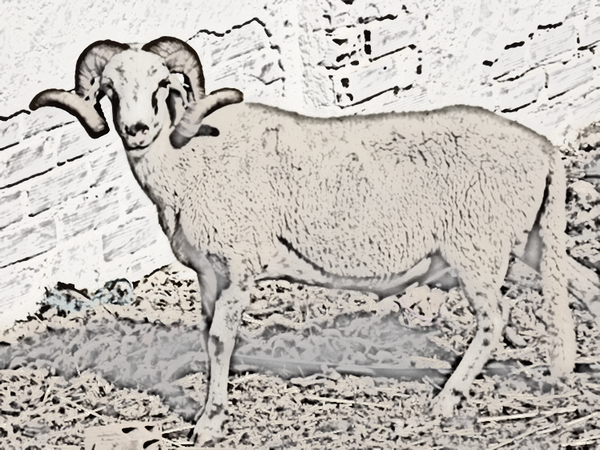
PRINCIPALES RESULTADOS
COMPONENTES DIRECTOS
Para los componentes directos de pesos y crecimiento se obtuvieron un total de 35 machos mejorantes con una precisión superior a 0,70 y un total de 778 machos mejorantes, en el rango de precisión de 0,50 - 0,70.

Slide 30
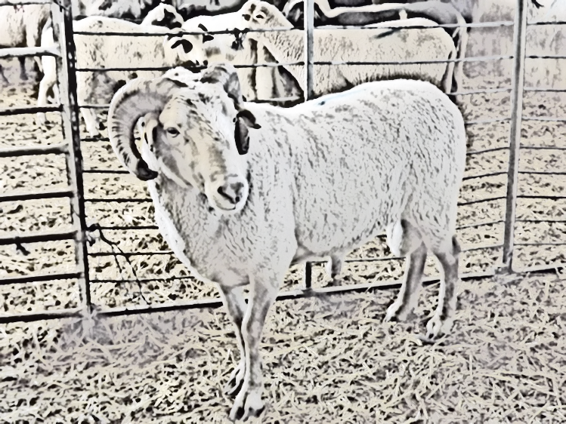
PRINCIPALES RESULTADOS
COMPONENTES MATERNOS
Para los componentes maternos de pesos y crecimiento se obtuvieron un total de 6 machos mejorantes con una precisión superior a 0,70 y un total de 36 machos mejorantes, en el rango de precisión de 0,50 - 0,70.

Slide 31
CÁLCULO DE ÍNDICES SINTÉTICOS
La evaluación de los animales se complementó con el cálculo de índices sintéticos que combinan los valores genéticos aditivos obtenidos de acuerdo a su importancia económica proporcional, para obtener una valoración para las aptitudes directa y materna de los sementales.

Slide 32
CÁLCULO DE ÍNDICES SINTÉTICOS
INDICE GENÉTICO DIRECTO:
IGD = VG_{d} Peso 45 * 1 + VG_{d} GMD0_70 * 2,5 + 100
Donde:
VG_{d} Peso 45 = Valor genético directo para el peso a 45 días.
VG_{d} GMD0_70 = Valor genético directo para la ganancia media diaria para el intervalo de 0 a 70 días.

Slide 33
CÁLCULO DE ÍNDICES SINTÉTICOS
INDICE GENÉTICO MATERNO:
Donde
VG_{m} Peso 30 = Valor genético materno para el peso a 30 días.
VG_{m} Peso 45 = Valor genético materno para el peso a 45 días.
VG_{m} GMD0_45 = Valor genético materno para la ganancia media diaria para el intervalo de 0 a 45 días.
IGM = VG_{m} Peso 30*2,5 + VG_{m} Peso 45 * 1 + VG_{m}GMD0_45 * 1,5 + 100

Slide 34
CATÁLOGO DE SEMENTALES 2014
8 MACHOS MEJORANTES PARA LOS COMPONENTES DIRECTOS
(Genes responsables del crecimiento)

Slide 35
CATÁLOGO DE SEMENTALES 2014
4 MACHOS MEJORANTES PARA LOS COMPONENTES MATERNOS
(Genes responsables de los cuidados maternos que inciden en el crecimiento)

Slide 36
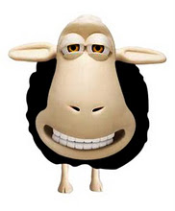
MUCHAS GRACIAS POR SU ATENCIÓN

